Slide 1
Εγώ και η Κοινωνία - Φροντίζοντας τους ανθρώπους και τον κόσμο μας
Ζούμε μαζί με σεβασμό, ευθύνη και συνεργασία.

Slide 2
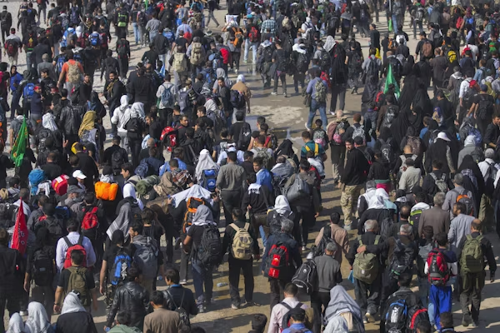
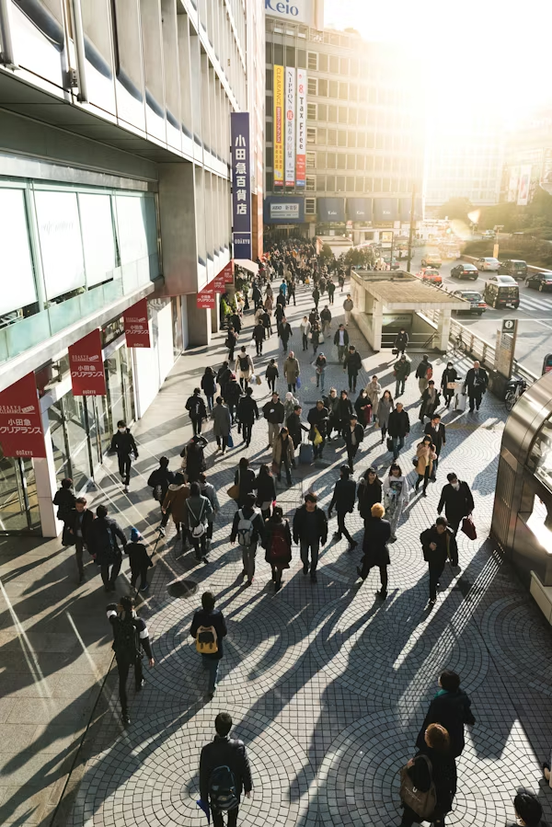
Ζώντας μαζί
Οι άνθρωποι ζουν μαζί στην κοινωνία.
Οι πράξεις μας επηρεάζουν τους γύρω μας.

Slide 3

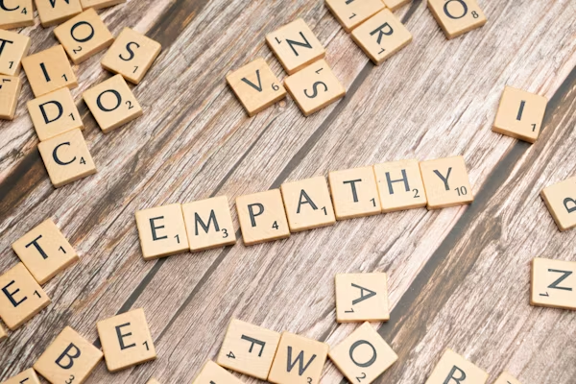
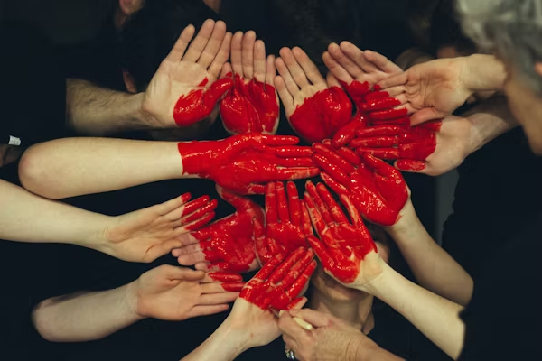
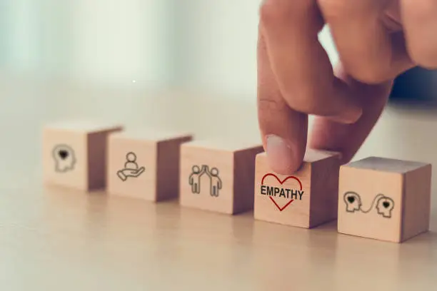
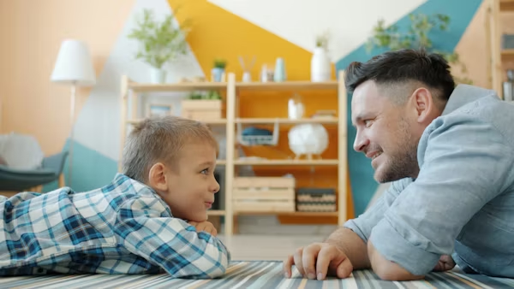
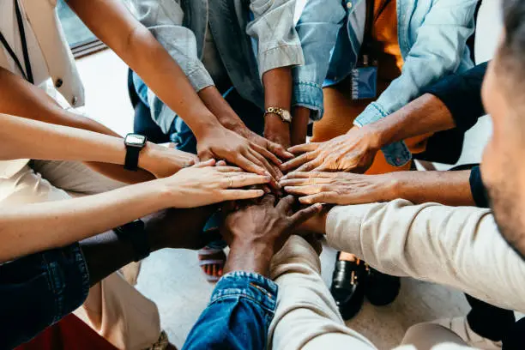
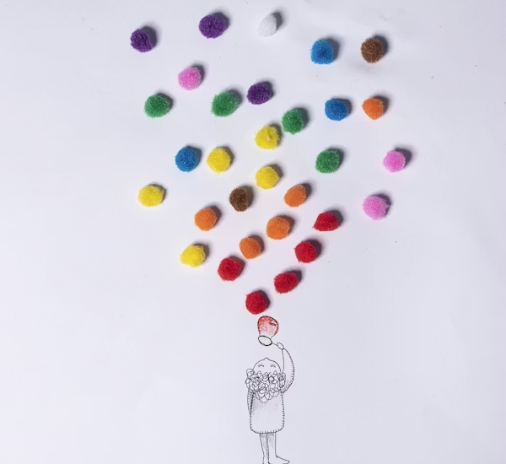
Τι είναι η κοινωνία;
Η κοινωνία είναι μια ομάδα ανθρώπων που μοιράζονται κανόνες, αξίες και ευθύνες.

Slide 4
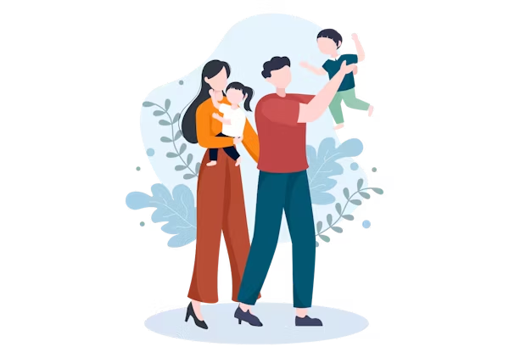
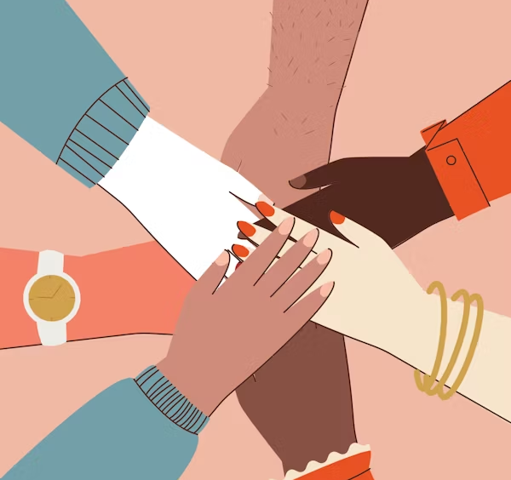

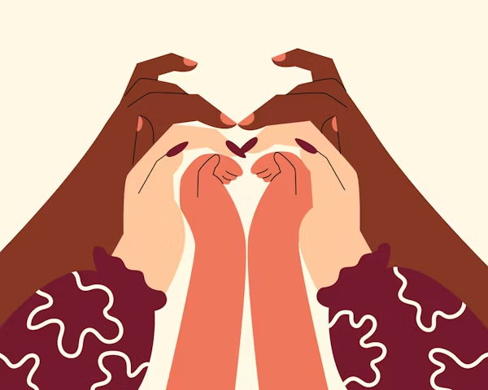
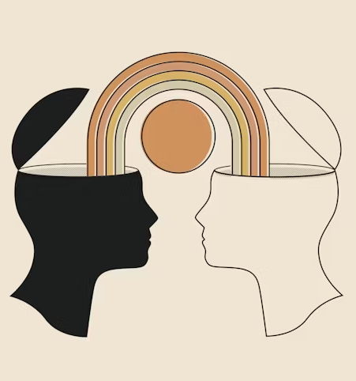
Οι κοινότητές μας
Η οικογένεια, το σχολείο και η γειτονιά είναι κοινότητες.
Οι κοινότητες χτίζονται με σχέσεις και συνεργασία.

Slide 5

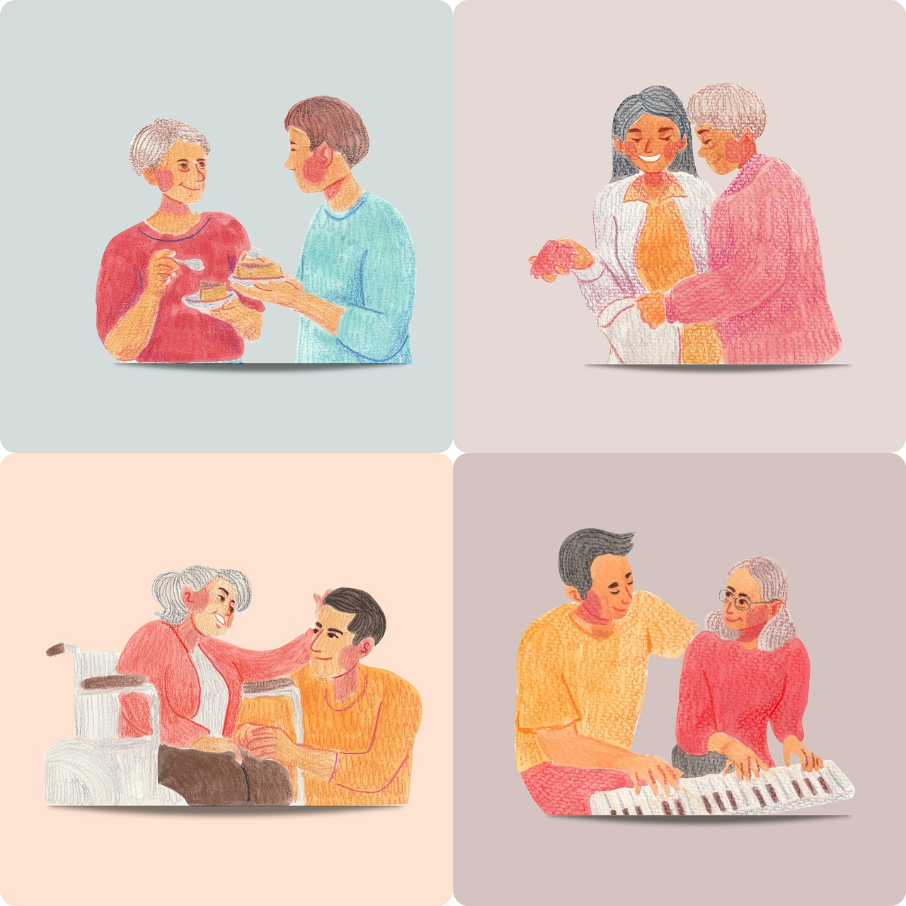

Κοινοί κανόνες
Οι κανόνες βοηθούν τους ανθρώπους να ζουν με ασφάλεια και ειρήνη. Η τήρησή τους δείχνει φροντίδα για τους άλλους.

Slide 6
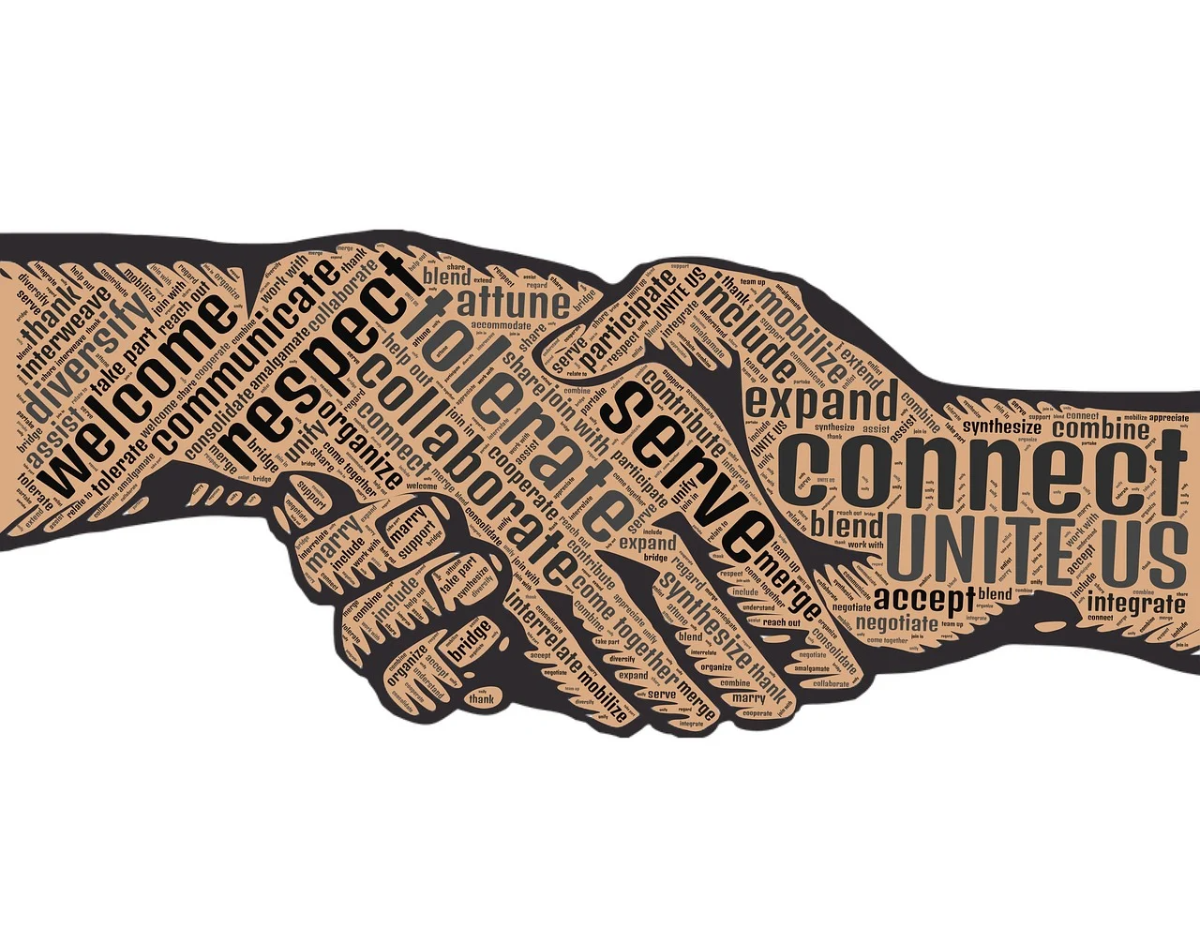

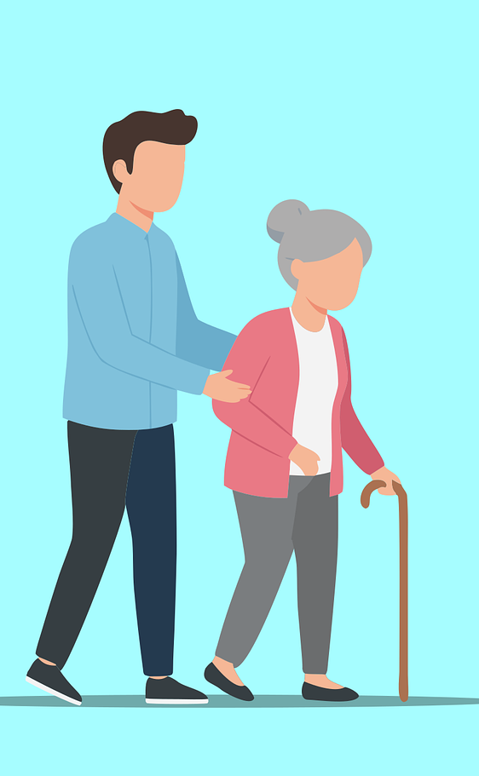
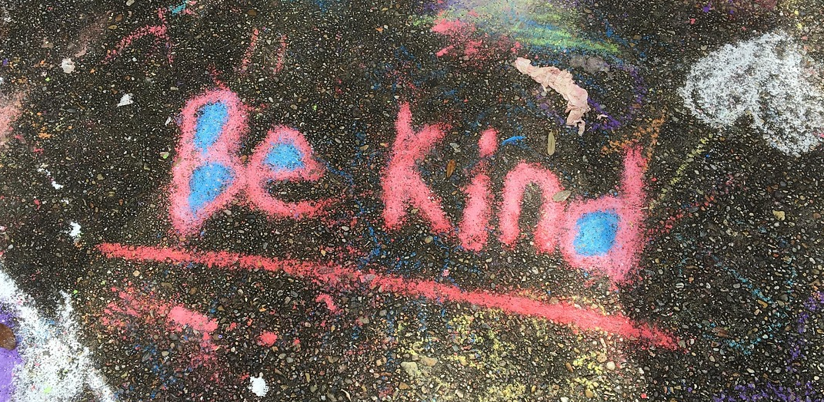
Σεβασμός
Σεβασμός σημαίνει να φερόμαστε στους άλλους με καλοσύνη και ευγένεια.
Κάθε άνθρωπος αξίζει καλή και δίκαιη μεταχείριση.

Slide 7

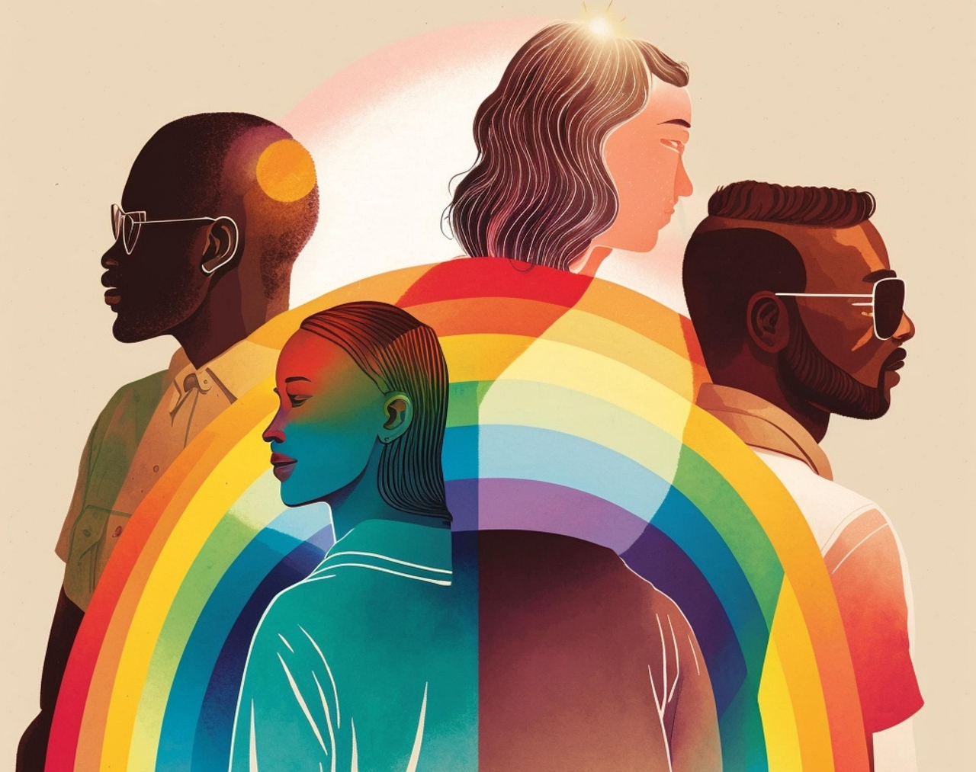

Ανθρώπινη αξιοπρέπεια και ισότητα
Όλοι οι άνθρωποι έχουν αξία και είναι ίσοι.
Η ηλικία, ο πολιτισμός, η γλώσσα και το υπόβαθρο πρέπει να γίνονται σεβαστά.

Slide 8
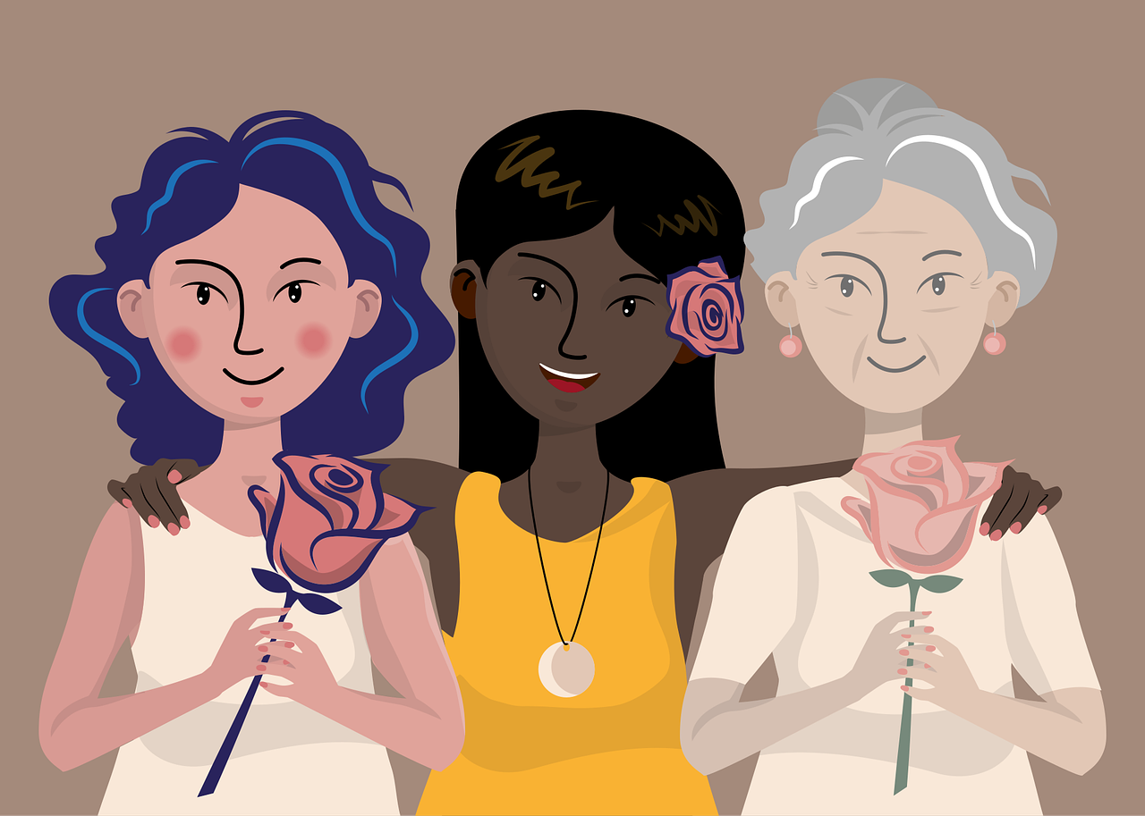
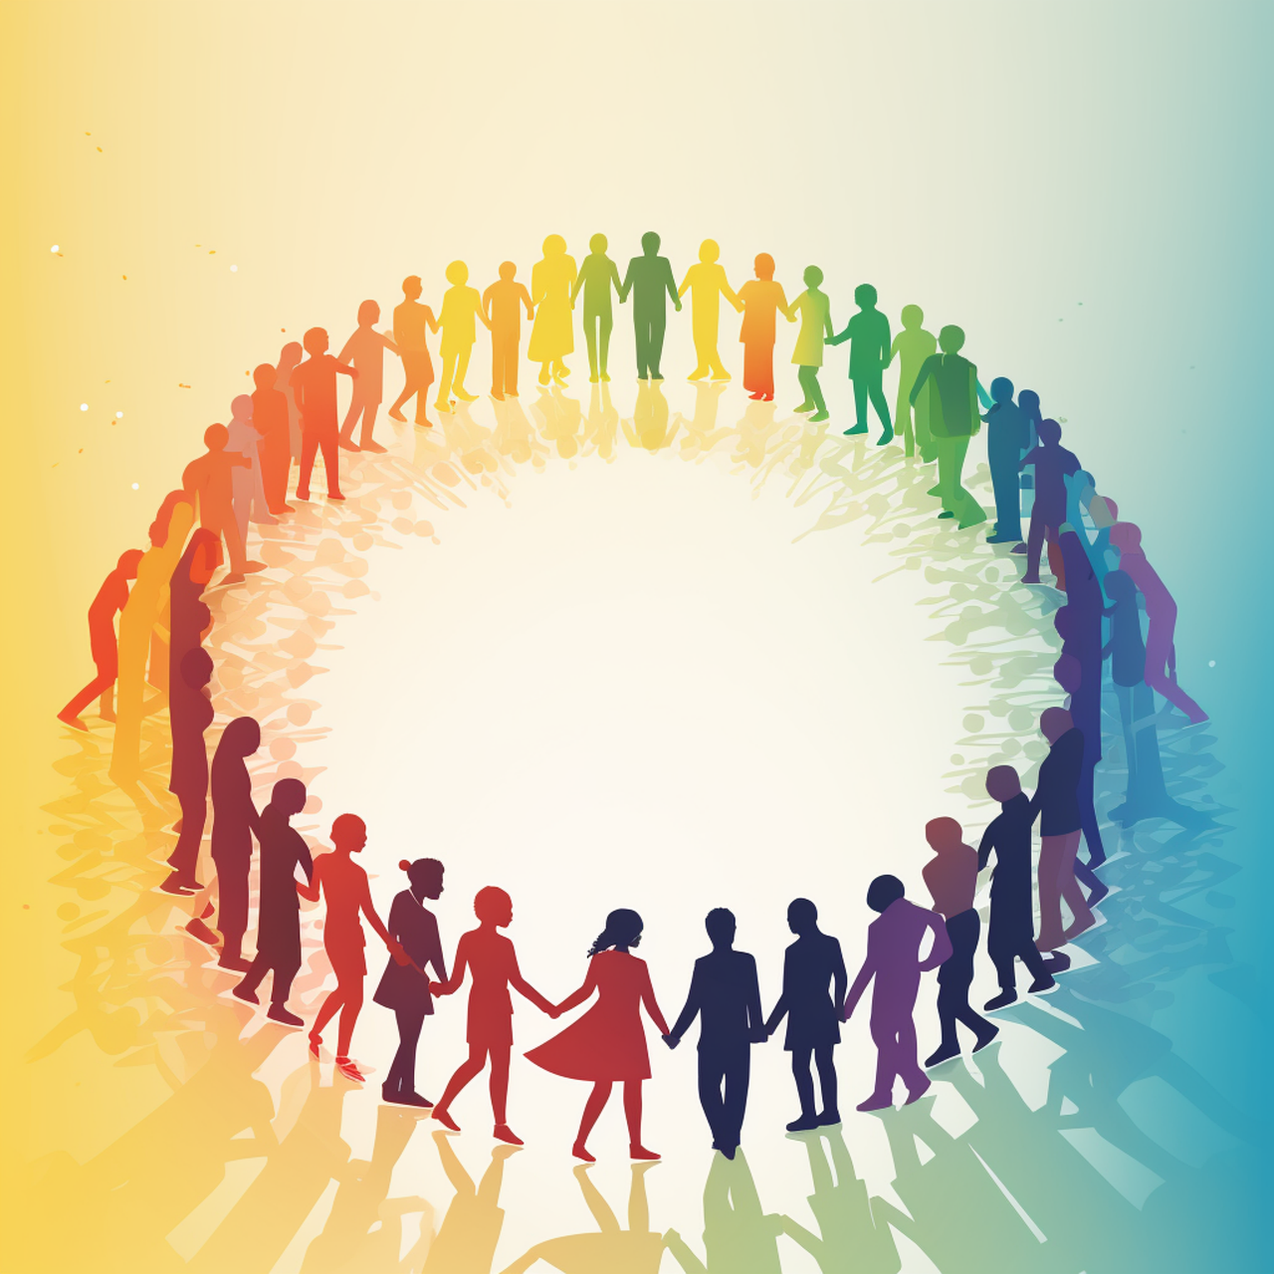

Διαφορετικότητα
Οι κοινωνίες περιλαμβάνουν ανθρώπους με διαφορετικούς πολιτισμούς και παραδόσεις.
Η διαφορετικότητα κάνει τις κοινότητες πιο πλούσιες και πιο δυνατές.

Slide 9
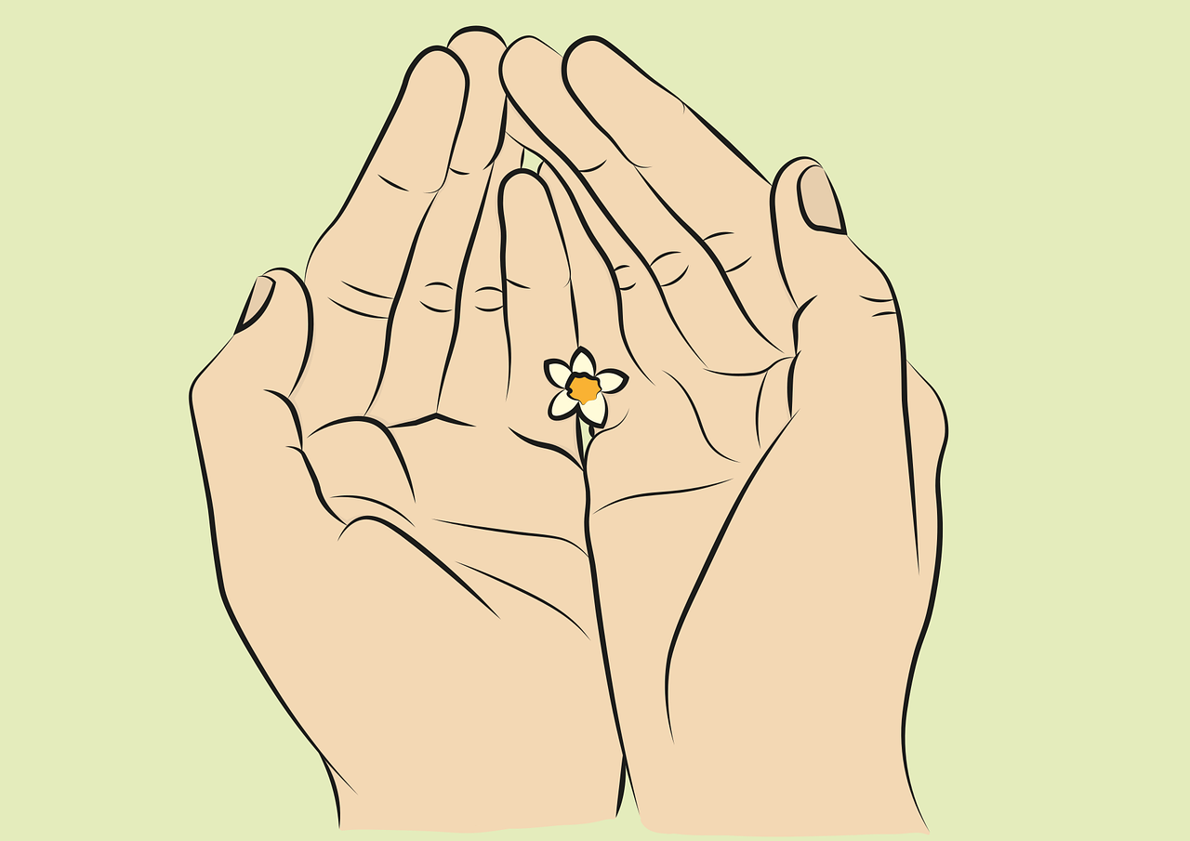
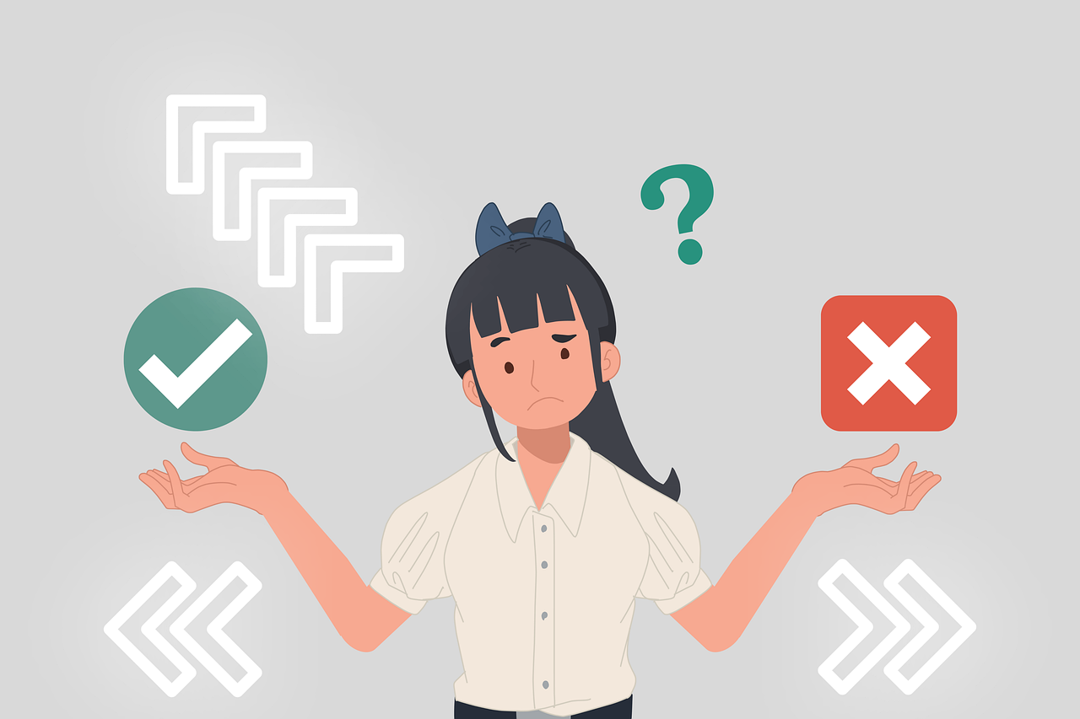
Ευθύνη
Ευθύνη σημαίνει να καταλαβαίνουμε ότι η συμπεριφορά μας επηρεάζει τους άλλους. Φροντίζουμε τους ανθρώπους και τους κοινούς χώρους.

Slide 10

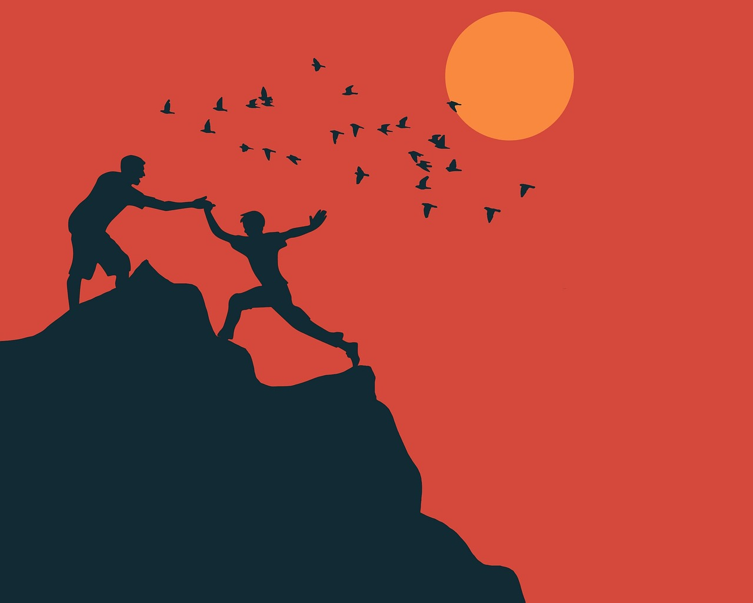

Συνεργασία
Συνεργασία σημαίνει να εργαζόμαστε μαζί για έναν κοινό στόχο. Η αλληλοβοήθεια κάνει τις κοινότητες πιο δυνατές.

Slide 11
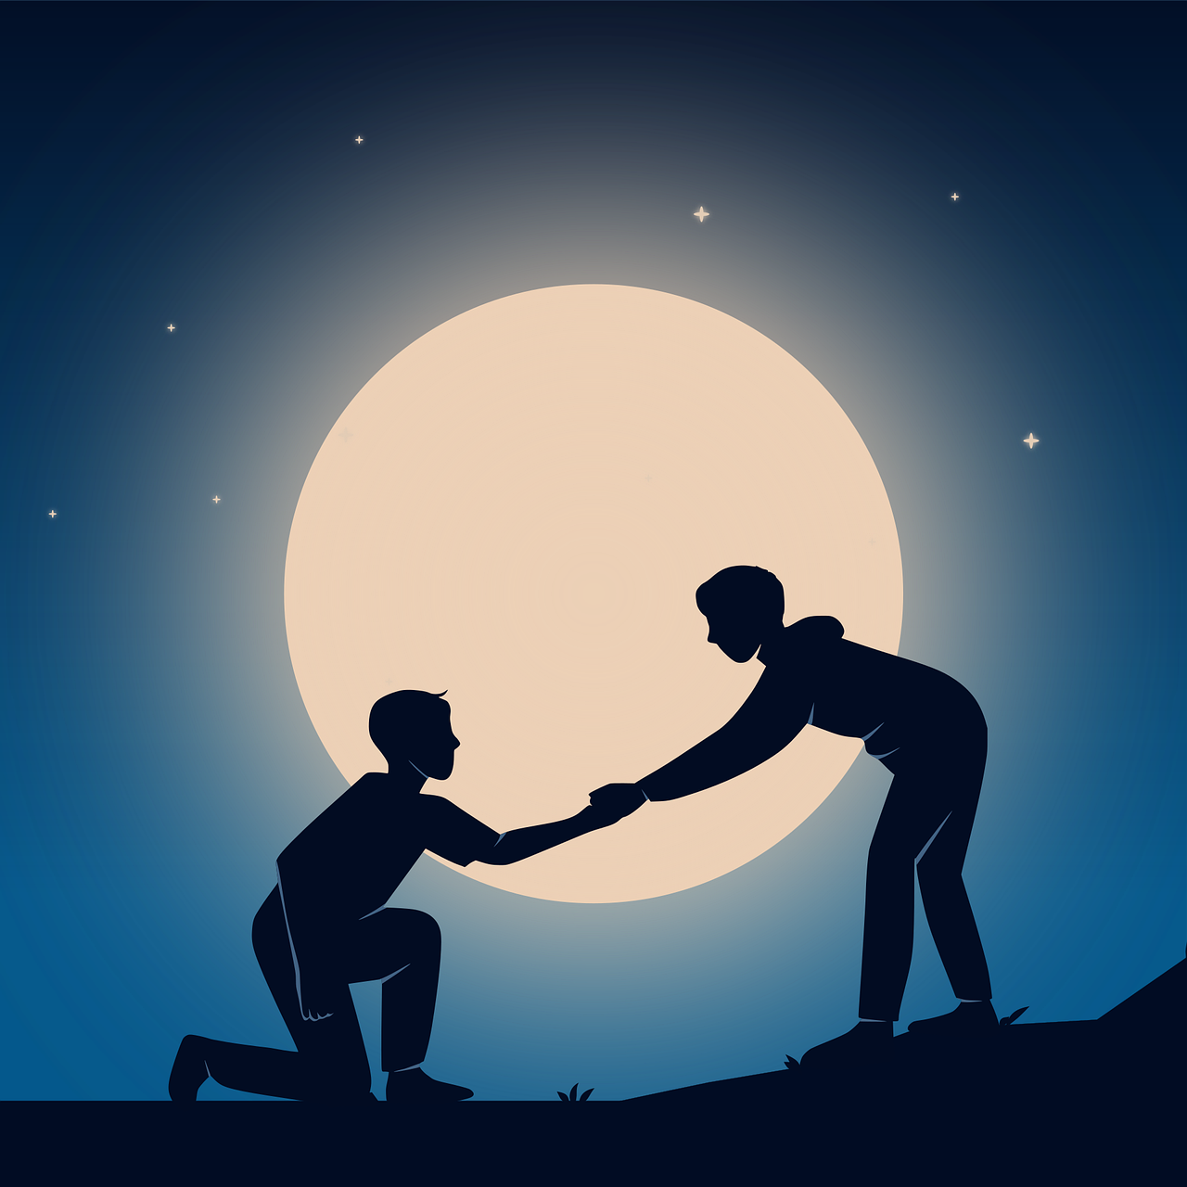
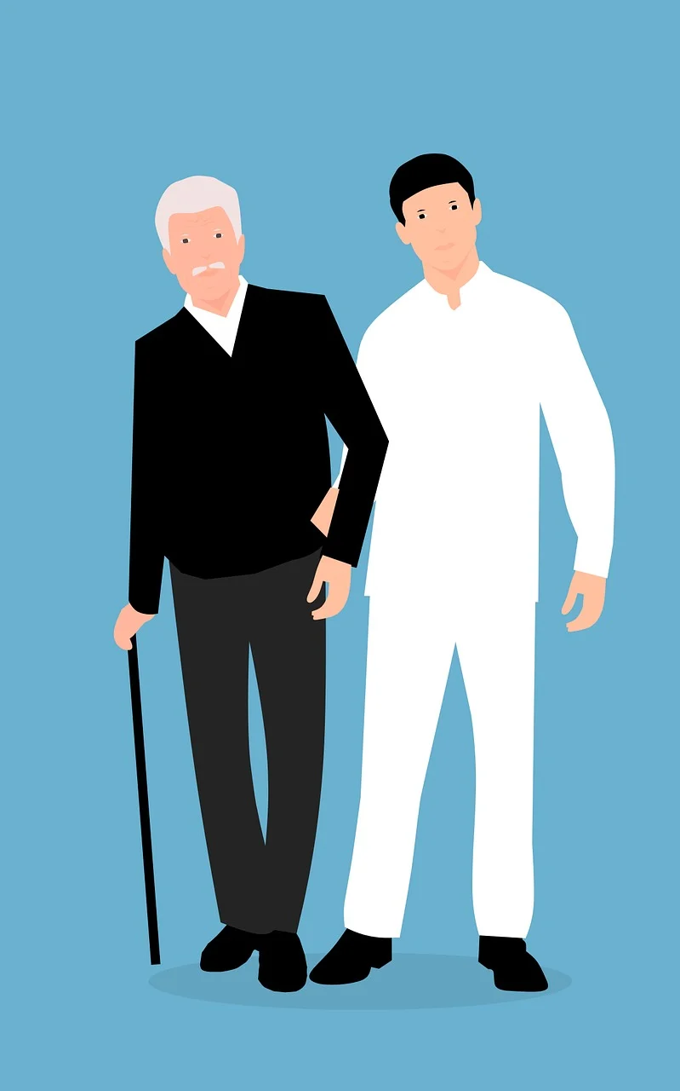
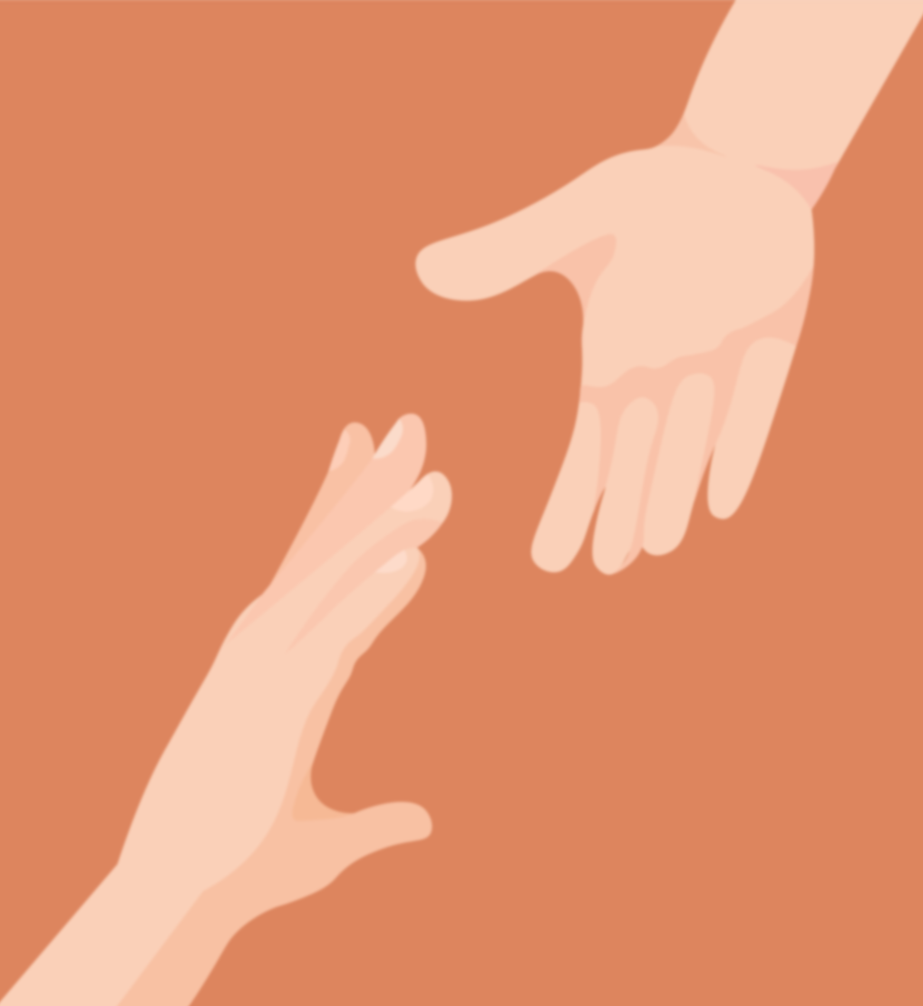
Βοηθώντας τους άλλους
Η βοήθεια σε συμμαθητές, μέλη της οικογένειας ή ηλικιωμένους στηρίζει την κοινότητα. Οι μικρές πράξεις καλοσύνης κάνουν τη διαφορά.

Slide 12
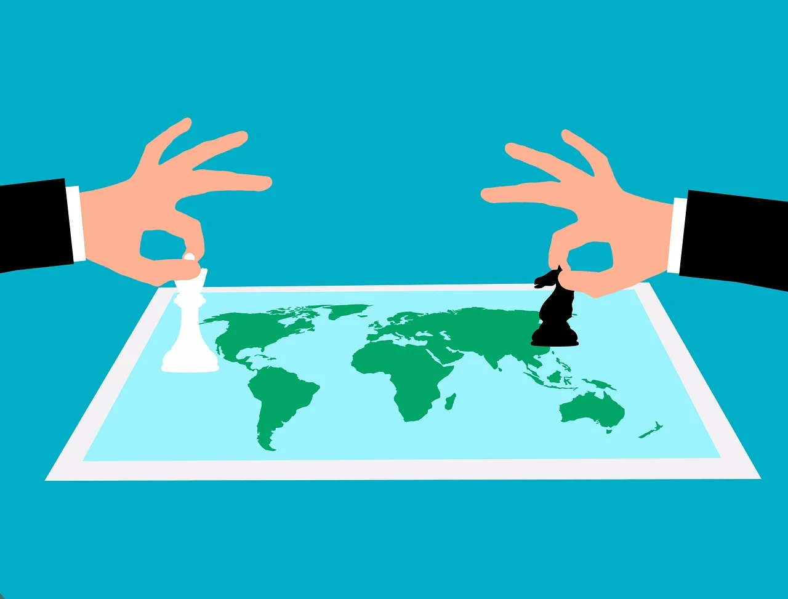
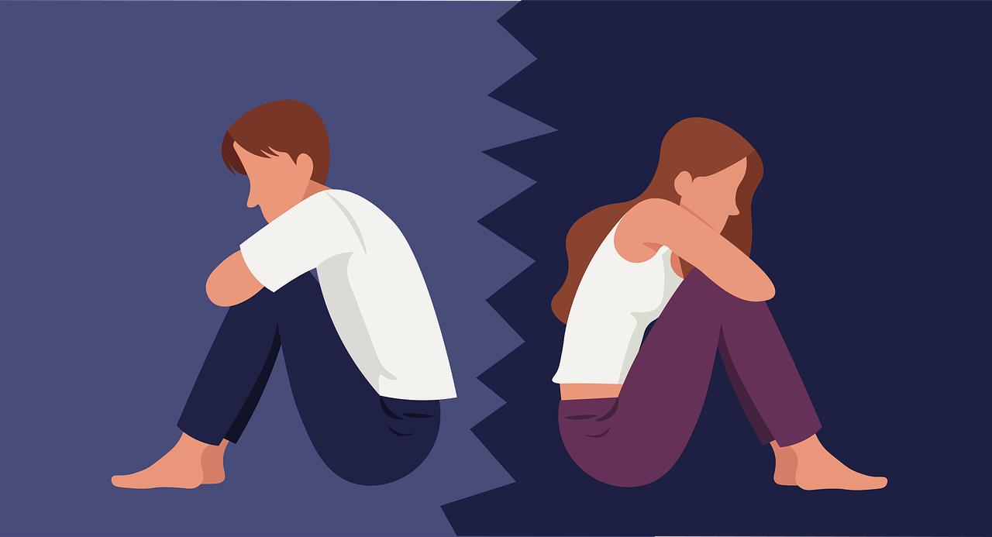

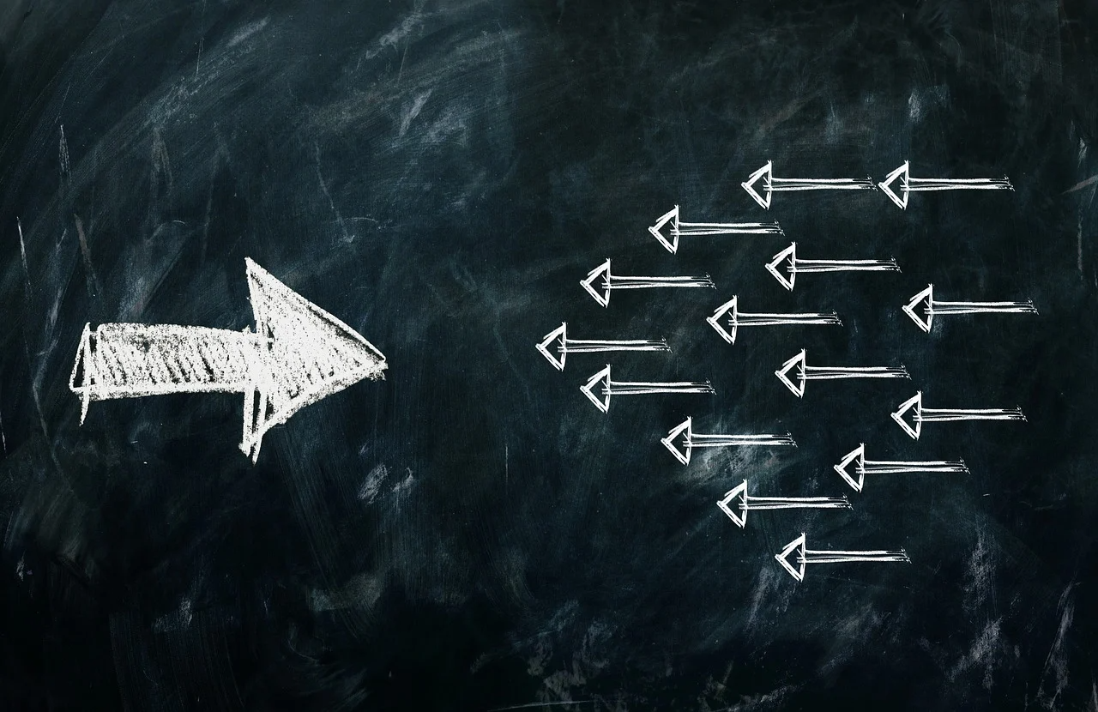
Σύγκρουση
Οι συγκρούσεις συμβαίνουν όταν οι άνθρωποι έχουν διαφορετικές απόψεις, ανάγκες ή συναισθήματα. Είναι φυσικό μέρος της κοινωνικής ζωής.

Slide 13
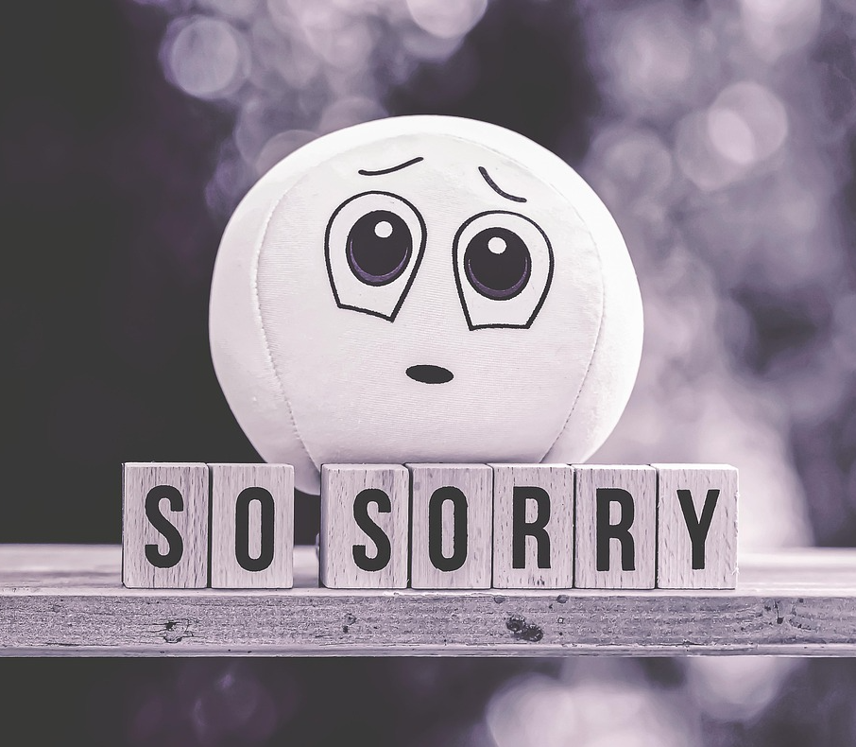
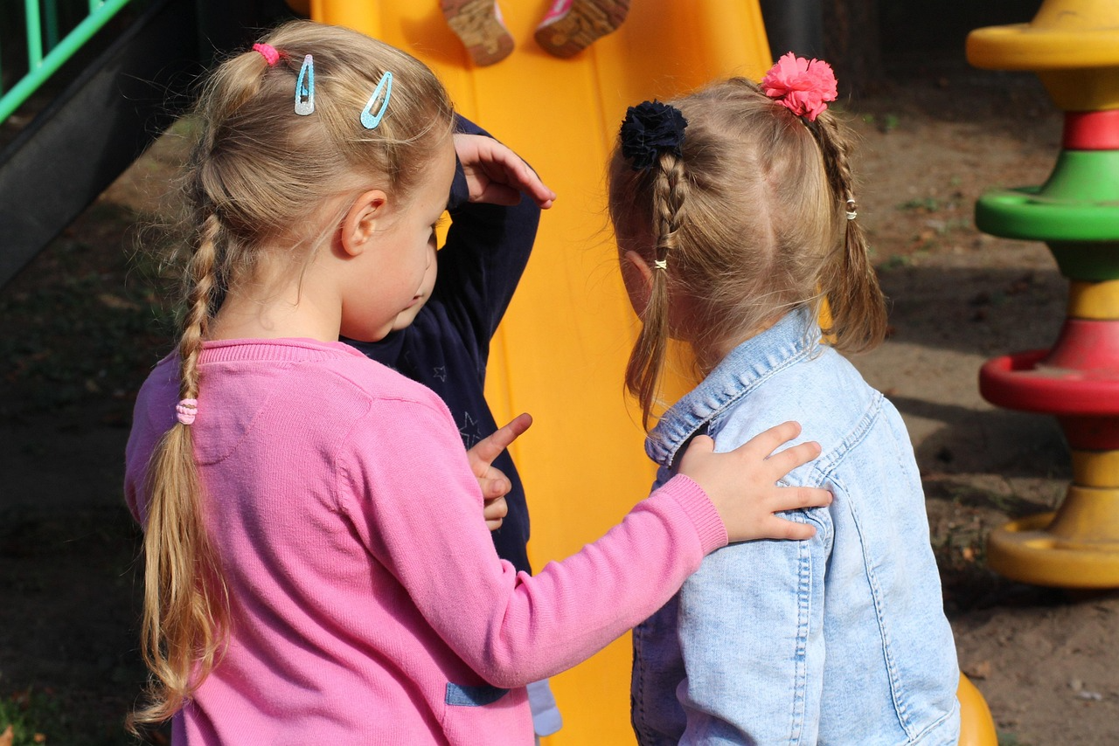
Ειρηνικές λύσεις
Οι συγκρούσεις μπορούν να λυθούν με ήρεμη επικοινωνία και ακρόαση. Ο διάλογος βοηθά τους ανθρώπους να καταλαβαίνουν ο ένας τον άλλο.

Slide 14
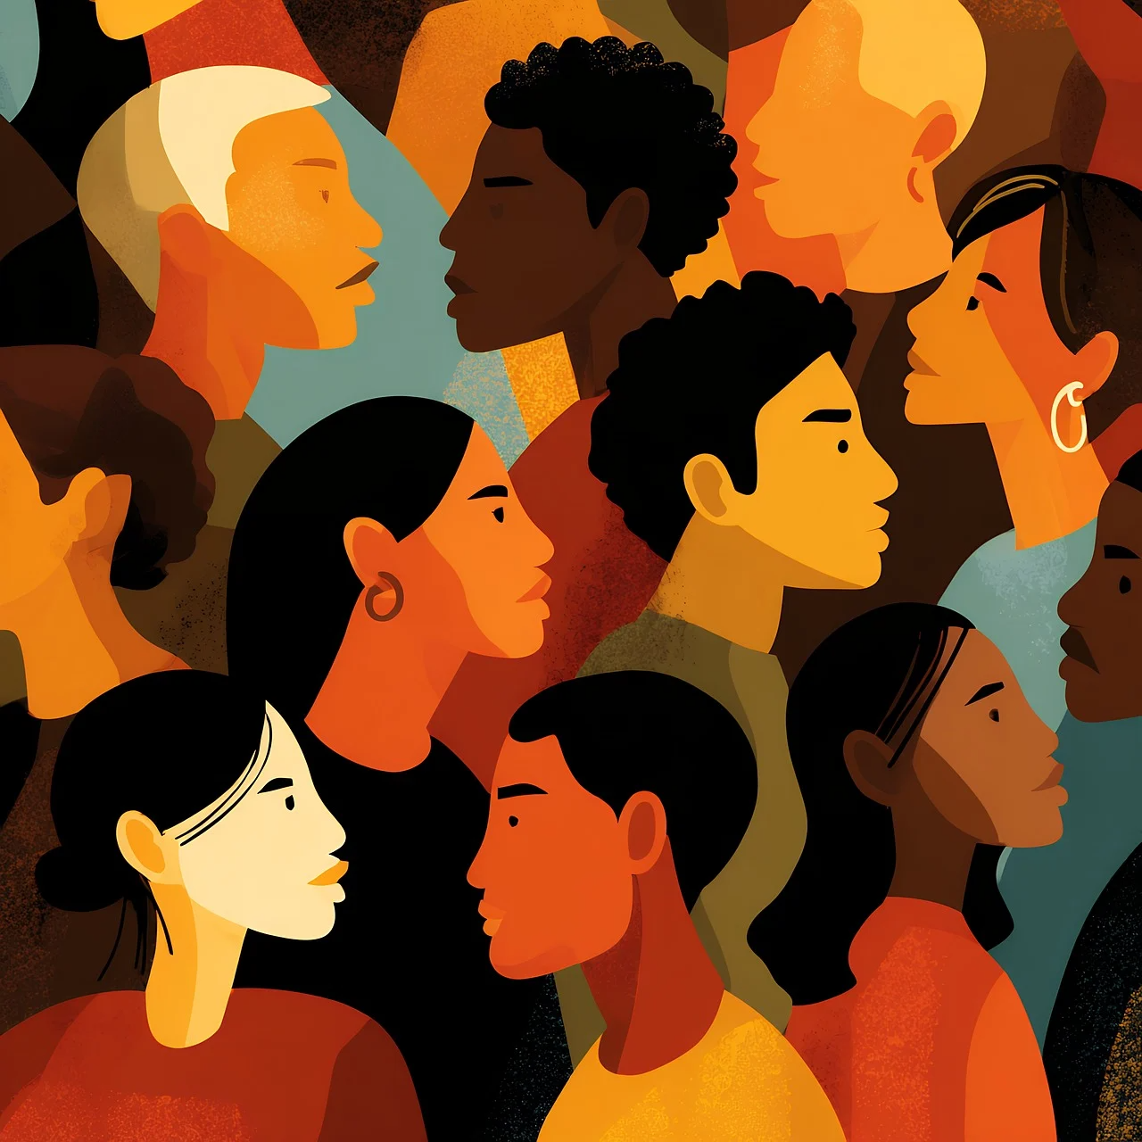

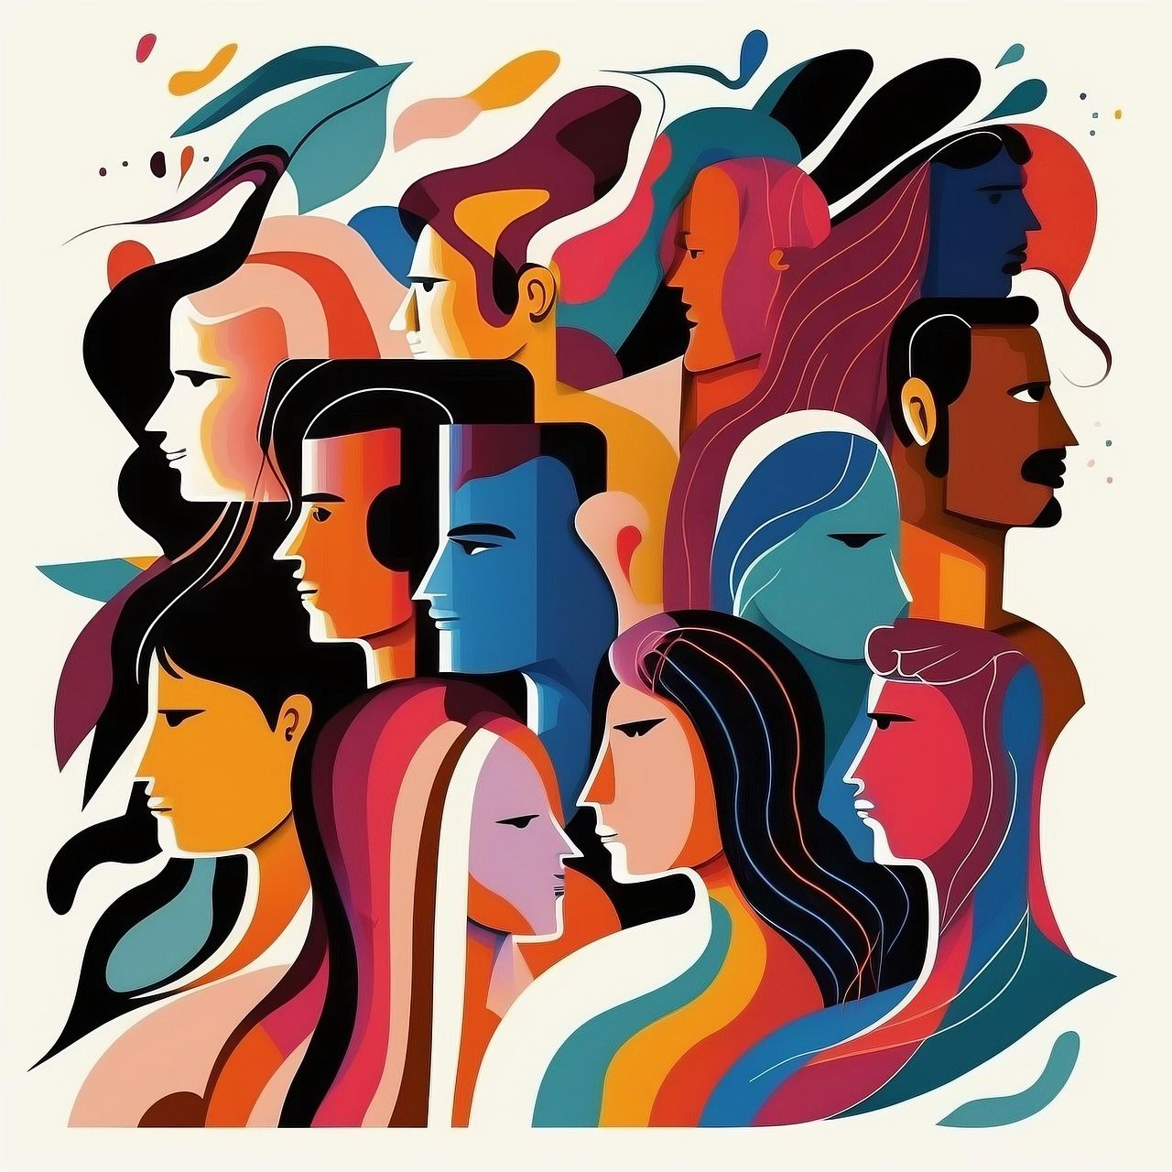
Κοινωνική αρμονία
Μια δυνατή κοινωνία χτίζεται με σεβασμό, ευθύνη, συνεργασία και αποδοχή της διαφορετικότητας.
Όλοι μπορούν να συμβάλουν σε μια ειρηνική κοινότητα.

Slide 15
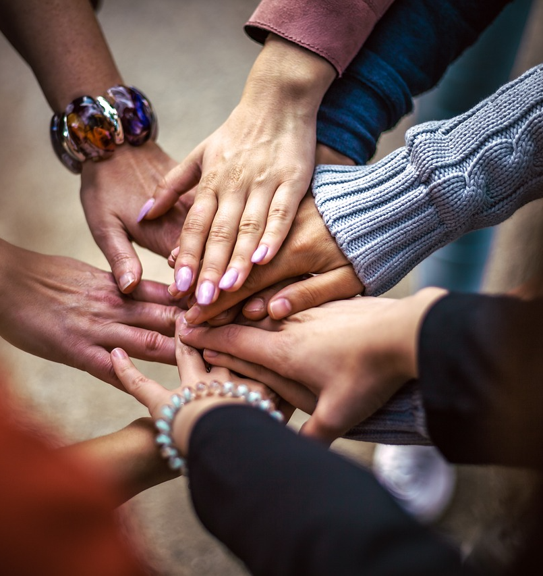
Σας ευχαριστώ για τον χρόνο σας!

